Slide 1
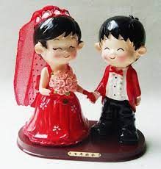
আজকের পাঠে সবাইকে স্বাগতম

Slide 2
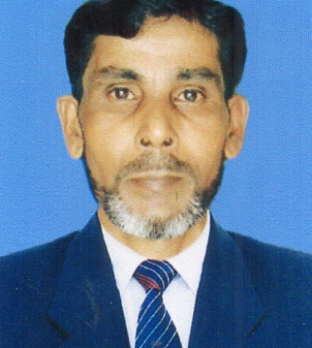
শিক্ষক পরিচিতি
মোঃ আবুল কাশেম
সহকারী শিক্ষক
লাকেশ্বর দাখিল মাদ্রাসা
ছাতক সুনামগঞ্জ
পাঠ পরিচিতি
চতুর্থ শ্রেনি
বিষয়ঃবাংলাদেশ ও বিশ্বপরিচয়
অধ্যায়ঃ১৪
পাঠঃ২
পাঠের নামঃ মধ্যযুগ

Slide 3
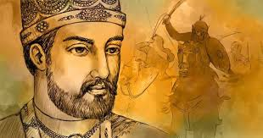
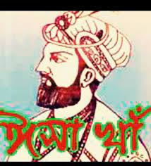
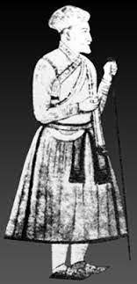
নিচের ছবিগুলো দেখে নাম বল
শামসুদ্দিন ইলিয়াস শাহ
ঈশা খাঁ
শায়েস্তা খান

Slide 4
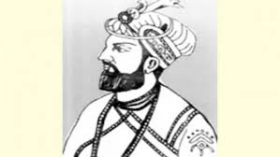
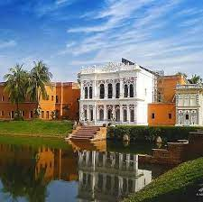
নিচের ছবিগুলো ভাল করে দেখি
সম্রাট আকবর
ঈশা খাঁ
সোনার গাঁ

Slide 5
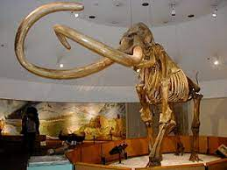
এসো আরও কিছু ছবি দেখি
রেশমী কাপড়
হাতির দাঁত
দাঁতের শিল্প

Slide 6
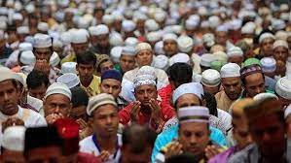
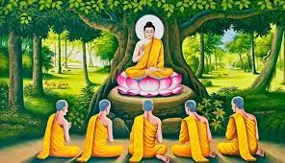
নিচে বিভিন্ন ধর্ম সম্পর্কে জেনে নিই
মুসলমান
হিন্দু ধর্ম
বৌদ্ধ ধর্ম

Slide 7
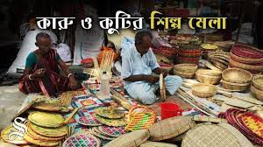
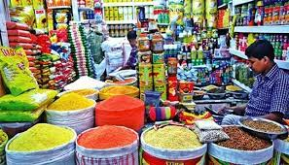
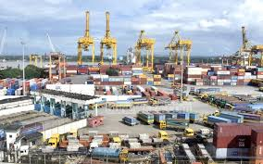
চলো আরও কিছু ছবি দেখি
কুটির শিল্প
চাল,চিনি,আদা,হলুদ
চট্টগ্রাম বন্দর

Slide 8
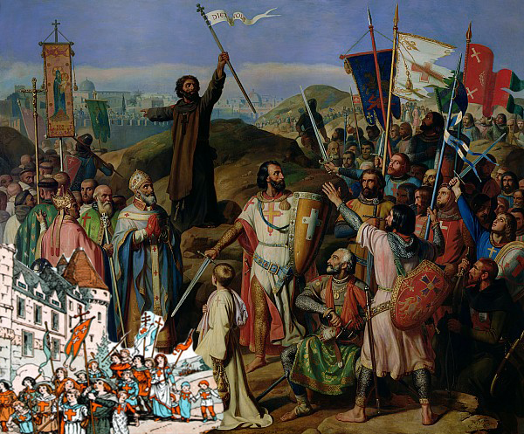
আজকের পাঠ
মধ্যযুগ

Slide 9
শিখনফল
মধ্যযুগের তিনজন রাজা সম্পর্কে বিস্তারিত বর্ননা করতে পারবে;
মধ্যযুগের সামাজিক ও অর্থনৈতিক অবস্থা সম্পর্কে বিশ্লেষন করতে পারবে;

Slide 10
শামসুদ্দিন ইলিয়াস শাহঃ
শামসুদ্দিন ইলিয়াস শাহ চতুর্দশ শতকে বাংলার সিংহাসন দখল করেন।তিনি ইলিয়াস শাহী বংশের সূচনা করেন। তাঁর শাসনামলে দেশীয় ভাষা,সাহিত্য,পন্ডিত ও কবিদের সমাদর বাড়ে।

Slide 11
শায়েস্তা খানঃবাংলা মোগলদের অধীনে চলে গেলে সপ্তদশ শতকে মোগলরা শায়েস্তা খানকে বাংলার সুবেদার নিযুক্ত করেন।এসময় চাল খুব সস্তা ছিল।টাকায় আট মন চাল পাওয়া যেত।

Slide 12
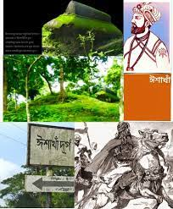
ঈশা খাঁঃ
বাংলার বড় বড় অঞ্চলের জমিদার যারা ছিলেন বারো ভুঁইয়া নামে পরিচিত,তাদের নেতা ছিলেন ঈশা খাঁ।তিনি সোনারগাঁও এর জমিদার ছিলেন। স্বাধীনতার জন্য ষোড়শ শতকে দিল্লির সম্রাট আকবরের সাথে তিনি যুদ্ধ করেন।

Slide 13
মুসলমান
হিন্দু
বৌদ্ধ
কুটির শিল্প
সামাজিক অবস্থাঃ
তখন বাংলায় হিন্দু,মুসলমান এবং বৌদ্ধসহ অন্যান্য সম্প্রদায়ের মানুষ মিলেমিশে সম্প্রীতির সাথে বসবাস করত।এসময় বাংলায় গড়ে উঠেছিল ঐতিহ্যবাহী কুটির শিল্প।

Slide 14
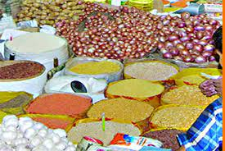
হাতির দাঁত
হাতির দাঁতের শিল্প
চাল,চিনি,আদা,হলুদ
চট্টগ্রাম বন্দর
অর্থনৈতিক অবস্থাঃএযুগের অর্থনীতি ছিল মূলত কৃষিভিত্তিক।এসময় সূতার তৈরি মসলিন এবং রেশমের কাপড় অনেক প্রসিদ্ধ ছিল।হাতির দাঁতের শিল্প ও কাঠের কাজে বাংলার শিল্পীরা পারদর্শী ছিলেন।চট্টগ্রাম বন্দর থেকে রপ্তানি হতো চাল,চিনি,আদা,হলুদ ইত্যাদি।

Slide 15
দলীয় কাজ
বাংলার মধ্যযুগের ইতিহাস সম্পর্কে ৫টি বাক্য তোমার খাতায় লিখ।

Slide 16
জোড়ায় কাজ
নিচের তিনজন রাজার অর্জন এবং তাদের শাসনকাল সম্পর্কে তোমার খাতায় লিখ।
শামসুদ্দিন ইলিয়াস শাহ | ঈশা খাঁ | শায়েস্তা খান

Slide 17
মূল্যায়ন
১।ইলিয়াস শাহী বংশের সূচনা কে করেন?
২।বারো ভুঁইয়া নামে পরিচিত কারা?
৩।কার শাসনামলে এক টাকায় আট মন চাল পাওয়া যেত?
৪।ঐতিহ্যবাহী কুটির শিল্প কখন গড়ে উঠেছিল?
৫।বাংলার শিল্পীরা কিসে পারদর্শী ছিলেন?

Slide 18
বাড়ির কাজ
মধ্যযুগের অর্থনৈতিক অবস্থা সম্পর্কে পাঁচটি বাক্য তোমার খাতায় লিখ।

Slide 19
সবাইকে ধন্যবাদ

